Slide 1
Degenerovaný neutrónový plyn
Vypracoval Jakub Jambrich

Slide 2
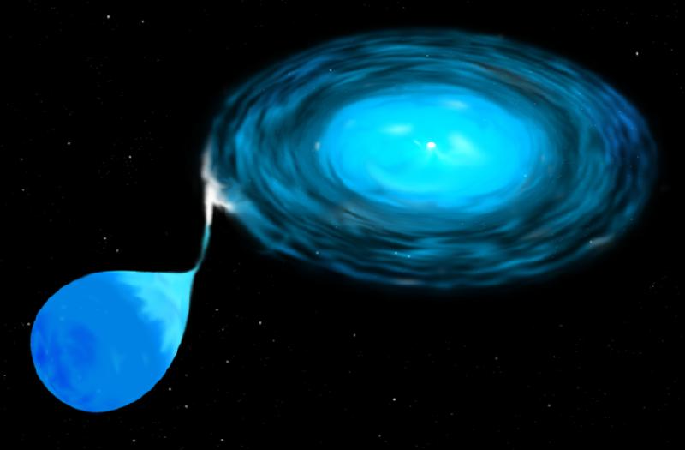
Kde sa nachádza
Nebojte sa v živote sa s tým nestretnete
V neutrónových hviezdach
M=1,4-4Ms d=20km
Notes:
Myslím že sa všetci tu prítomný zhodneme na tom že nikto z nás až doteraz nemal ani tušenia, že niečo také ako DNG existuje, teda otázka kde v živote sa s tým stretneme nieje na mieste, keďže nikto z nás sa nikdy s DNG nestretne. Je to totiž substancia natoľko hustá, že obyčajný poldecový pohárik (plný) by vážil najmenej 5Gt a kocka 11x11x11 metrov by vážila asi toľko ako Zem. DNG je teda vo vesmíre len na miestach, kde na hmotu pôsobila taká ohromná príťažlivá sila, že donútila elektróny vstreliť do atómového jadra. Takéto miesta sa pred ich kolapsom nazývali hviezdne obry(veľobry) a mohli byť tak ako v matrixe buď červené alebo modré. Po výbuchu takýchto hviezd môže zostať objekt známy ako neutrónová hviezda s hmotnosťou 1,4 – 4 Ms a polomerom 20 kilometrov.

Slide 3
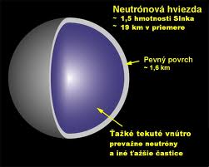
Čo je to neutrónová hviezda ?
Posledné štádium života hviezdy
Fúzia prebieha až po železo
Potom supernova
Z nej neutrónová hviezda
Notes:
Neutrónová hviezda je jedným z posledných štádií života hviezdy. V hviezdach ktoré majú dostatočnú hmotnosť <1,4Ms dochádza aj po vyhorení veľkej časti zásob paliva k jadrovej reakcii no vznikajú už len ťažké prvky. Teda nie He, C, N a O ale aj Ne, Fe, Na, Ca... Ako posledné v jadre vznikne železo fuzovznie ťažších prvkov by spotrebovalo viac energie ako vyrobilo. Hviezda sa teda zrúti do seba vplyvom gravitácie, ktorú už nespomaľuje
Tlak žiarenia. V tom sa vrchný obal hviezdy uvoľní a vyžiari sa ohromné množstvo energie (supernova) z jadra ostane Neutrónová hviezda.

Slide 4
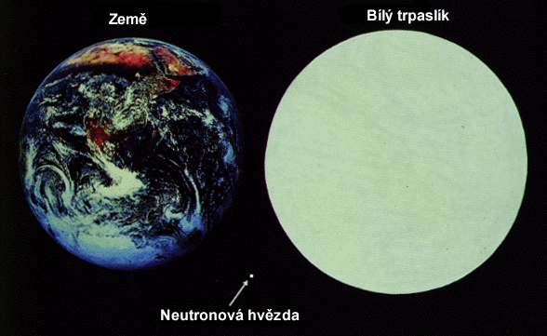
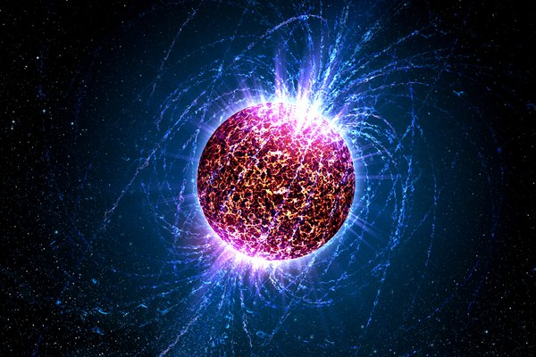
Ako vzniká DNG ?
Vplyvom OBROVSKEJ gravitácie
Elektróny sú vtlačené do jadier
Notes:
Hmota sa teda vplyvom gravitácie zhrúti sama do seba a zastaví sa keď sa z nej stane superhustý neutrónový plyn – aby sme si rozumeli je nutné povedať že neutrónový plyn je taký hustý že sa nám zdá byť až nemožné že je to plyn, no na druhej strane má takú teplotu že si to nedokážeme ani predstaviť preto nie je správne predstavovať si DNG ako plyn. Lepšie by snáď bolo nepredstavovať si ho (aj tak to nikto nedokáže) – teda speť k jeho vzniku elektróny ktoré by sa ani nemali viazať k jadrám ( pri takejto teplote) tlak donútil vraziť priamo do jadier tak sa zrazili s protónmi ktoré majú opačný náboj pričom vznikli neutróny neutrína a vyžiarila sa nejaká energia. Takáto substancia drží pokope vďaka gravitácii a nemôže sa ďalej zmršťovať lebo proti gravitačnej sile pôsobí tlak neutrónov s vysokou energiou. Ak by hviezda bola ale hmotnejšia ako 5Ms tak by sa zhrucovanie nezastavilo a hmota by sa zhrucala do seba az do nekonecna. Od isteho momentu by sme to ale nemohli pozorovat kedze unikova rychlost z tohto objektu by bola < ako c ... Vtakom pripade by sme hovorili o ciernej diere.

Slide 5
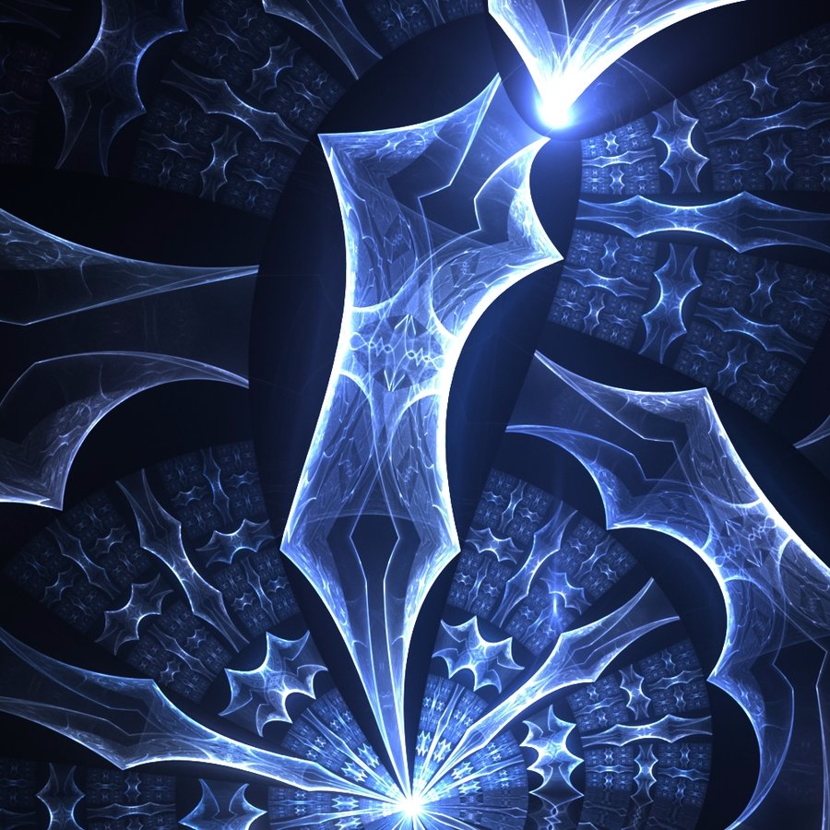
Čo (okrem hustoty) je ňom tom zvláštne ?
Správa sa úplne inak ako ideálny plyn
T – nie je stavová veličina
Hustota je stavová veličina
Notes:
V DNG neplati stavova rovnica. Neutronova hviezda ma narozdiel od obycajnych hviezd ( kde hustota narasta s hlbkou pod povrchom) konstantnu hustotu.

Slide 6
Otázky
Má niekto nejaké otázky ?
Aké rozmery má neutrónová hviezda ?
Akú hmotnosť má neutrónová hviezda ?

Slide 7
Ďakujem vám za pozornosť ?
Ale len tým, čo dávali pozor

